Slide 1
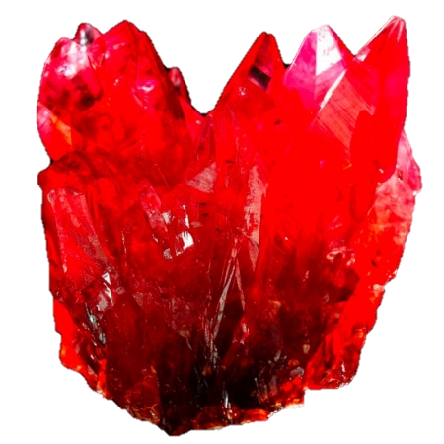
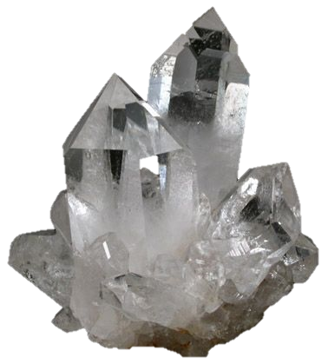
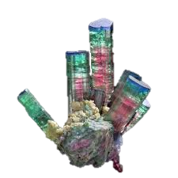
মাল্টিমিডিয়া ক্লাসে সবাইকে স্বাগতম

Slide 2
শিক্ষকের পরিচয়
শুকুরজান-জিন্নত আলী আদর্শ উচ্চ বিদ্যালয়।
সাভার , ঢাকা
মোছাঃ বুলবুলি খাতুন
সহকারী শিক্ষক (ভৌত বিজ্ঞান) এম.এস.সি (রসায়ন) এম.এড (কারিকুলাম)
মেইল- bulbuli108404@gmail.com

Slide 3
পাঠ্য বিষয় পরিচয়
শ্রেনিঃ ১০ম
বিষয়ঃ রসায়ন
অধ্যায়ঃ ১০ম (খনিজ সম্পদ)

Slide 4
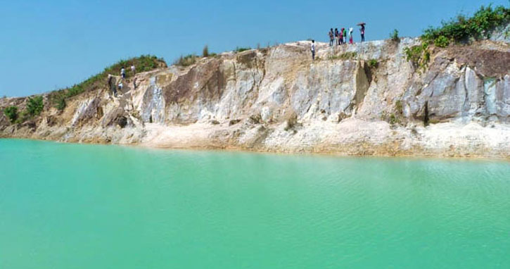
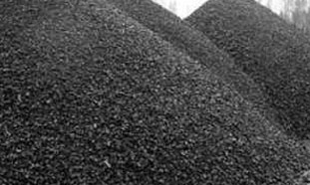
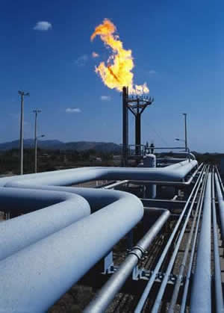
চীনা মাটি / সাদা মাটির পাহাড়
কয়লার স্তুপ
কৈলাসটিলা গ্য্যসক্ষেত্র

Slide 5
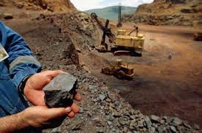

Slide 6
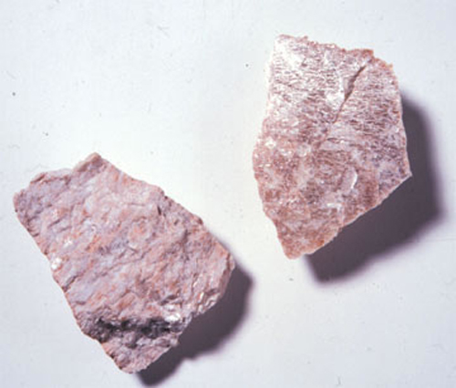
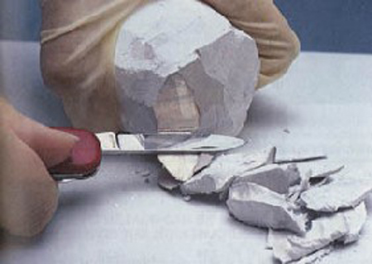
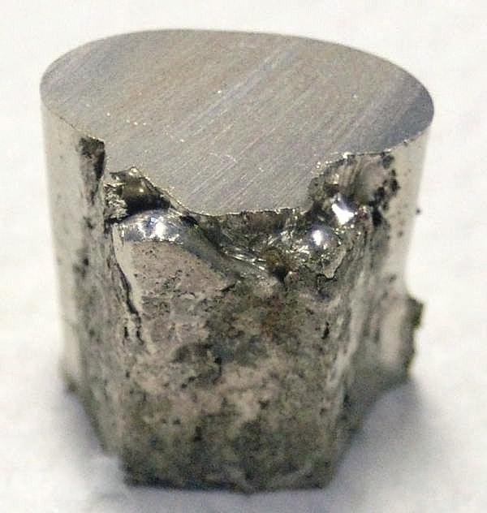
পটাশিয়াম
সোডিয়াম
লিথিয়াম

Slide 7
আজকের পাঠ
খনিজ পদার্থ

Slide 8
সব গুলোই খনিজ পদার্থ

Slide 9
শিখন ফল
এ পাঠ শেষে শিক্ষার্থীরা ……
খনিজ কি তা বলতে পারবে ।
খনিজ, শিলা ও আকরিক এর মধ্যে তুলনা করতে পারবে ।
খনিজের প্রকারভেদ করতে পারবে ।
‘ধাতু নিষ্কাশণের উপায় সমুহ নির্ধারণ করতে পারবে ।

Slide 10
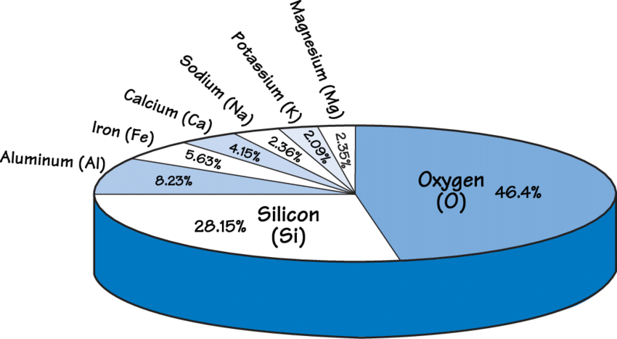
খনিজ পদার্থ
ভূপৃষ্ঠে বা ভূগর্ভে শিলাস্তুপ থেকে প্রাপ্ত মুক্ত মোল বা যৌগ যা থেকে ধাতু বা অধাতু পাওয়া যায় তাদেরকে খনিজ( ইংরেজিতে Mineral) বলে ।
এগুলো,মুলত অজৈব পদার্থ এবং সাধারণভাবে কেলাসরুপে বিদ্যমান থাকে । পৃথিবীতে ৫৩০০ এরও বেশি খনিজ রয়েছে যার মধ্যে ৫২৯০ টি International Mineralogical Association (IMA) দ্বারা অনুমোদিত । ভূত্বকে অক্সিজেব ও সিলিকন এর পরিমান সবথেকে বেশি । (যথাক্রমে ৪৬% ,২৭%)

Slide 11
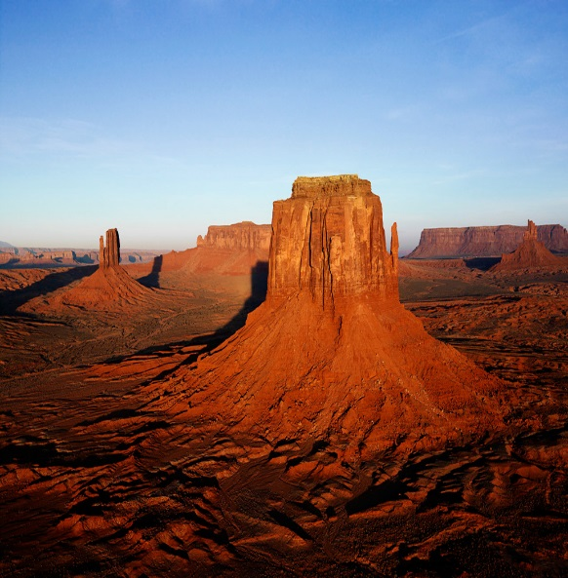
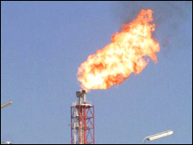
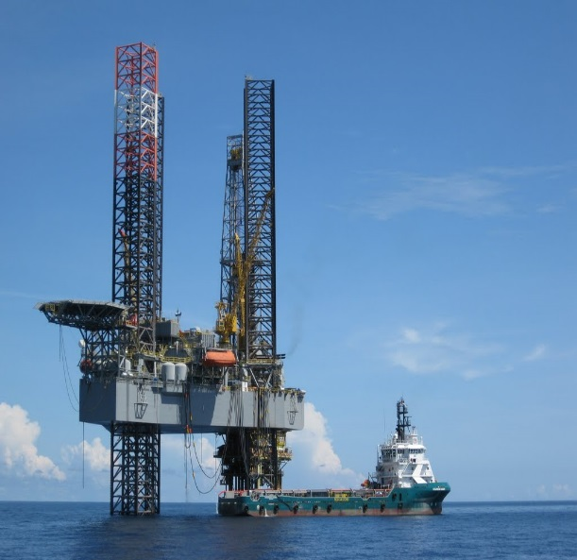
ছবিগুলো দেখে খনিজ পদার্থগুলোর শ্রেণিবিভাগ কর

Slide 12
খনিজ সম্পদের ধারনা
মুল্যবান ধাতু ও অধাতু সমুহ পৃথিবীর সর্বত্র বিরাজিত থাকলেও ভূপৃষ্ঠে বা ভূগভে কোনো কোনো
শিলাস্তুপে প্রচুর পরিমানে যৌগ বা মুক্ত মৌল হিসাবে মুল্যবান ধাতু বা অধাতু পাওয়া যায়।
এগুলোকে খনিজ বলে। খনিজ পদার্থ বিভিন্ন অর্থে বিভিন্ন প্রকারের। মৌল ও যৌগ বিবেচনায় খনিজ
পদার্ত্থ দুই প্রকার। যথা-মৌলিক খনিজ ও যৌগিক খনিজ।
মৌলিক খনিজঃ- স্বর্ণ, হীরা, গন্ধক, ইত্যাদি পদার্থ প্রকৃতিতে মৌলিক খনিজ রুপে পাওয়া যায়।
যৌগিক খনিজঃ- মৌলিক খনিজ বাদ দিলে বাকি সব খনিজ যৌগিক খনিজ। ভৌত অবস্থা বিবেচনায়
খনিজ তিন প্রকার। যথা- কঠিন খনিজ, তরল খনিজ, গ্যাসীয় খনিজ।
কঠিন খনিঃ- কঠিন অবস্থায় পাওয়া যায়। ম্যাগনেটাইট, বক্সাইড, সালফার ইত্যাদি।
তরল খনিজঃ- মার্কারি, পেট্রোলিয়াম।
গ্যাসীয় খনিজঃ- প্রাকৃতিক গ্যাস।

Slide 13
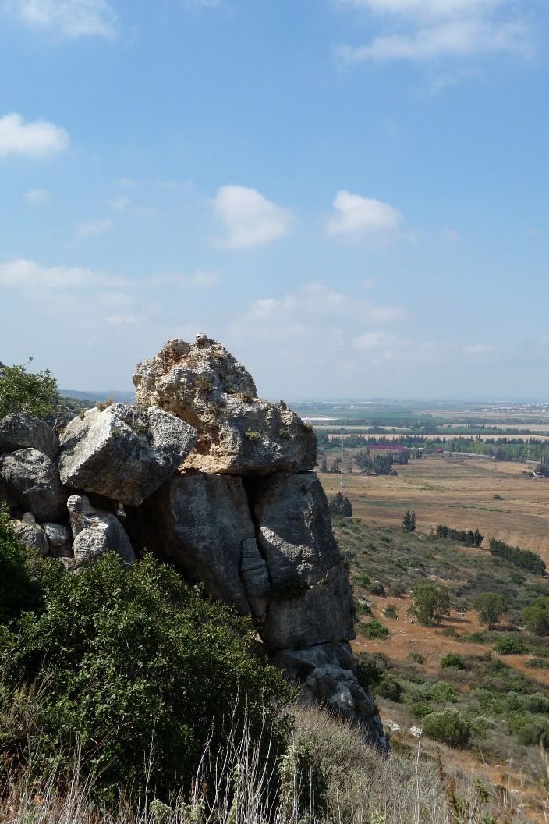
শিলা
শিলা ( ইংরেজিতে Rock) হচ্ছে বিভিন্ন প্রকার খনিজের সমন্বয়ে সৃষ্ট ভূত্বক গঠনকারী পদার্থ ।

Slide 14
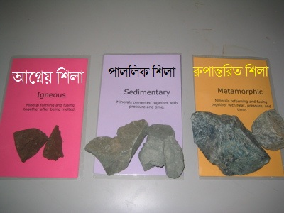
শিলার প্রকার ভেদ
ভূ-ত্বক ও খনিতে প্রাপ্ত বিভিন্ন প্রকার শিলা সমূহ

Slide 15
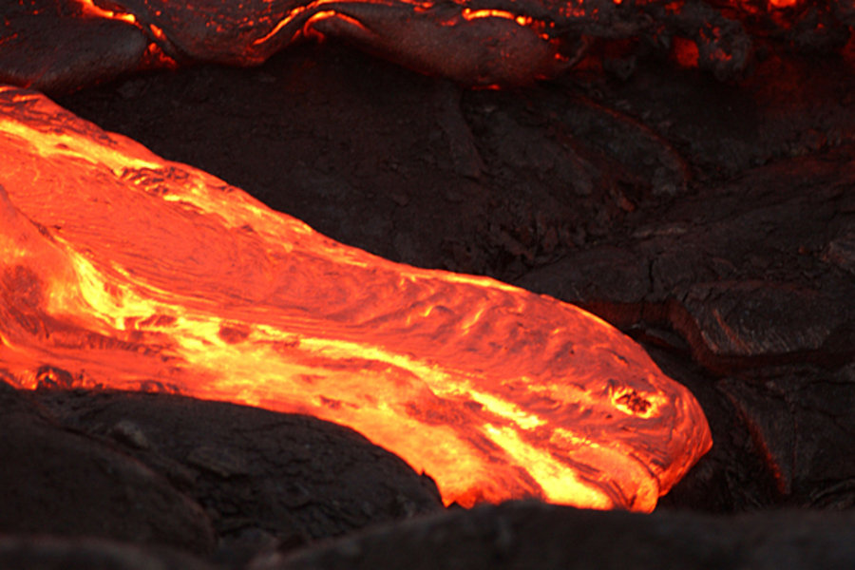
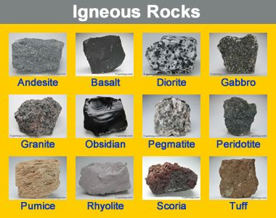
আগ্নেয় শিলা
আগ্নেয়গিরি থেকে যে গলিত পদার্থসমুহের মিশ্রণ বের হয় তাকে ম্যগমা বলে ।ম্যাগমা যখন ঠান্ডা হয়ে কঠিন পদার্থে পরিণত হয় তখন তাকে আগ্নেয় শিলা বলে যেমন – গ্রানাইট এই শিলা থেকে অনেক মূল্যবান খনিজ পাওয়া যায় ।

Slide 16
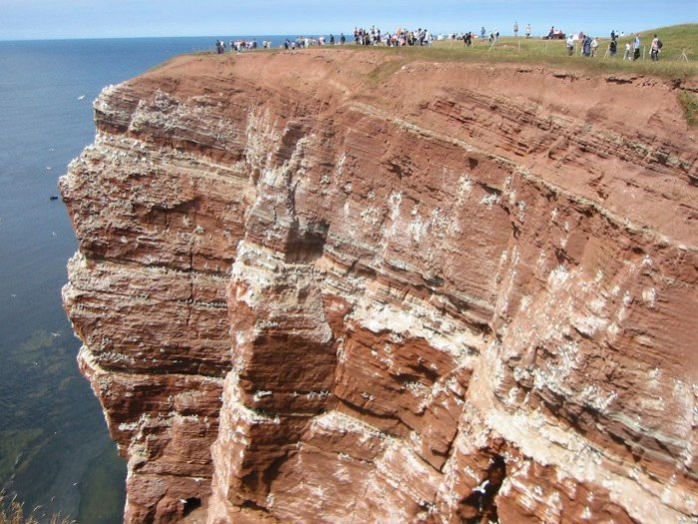
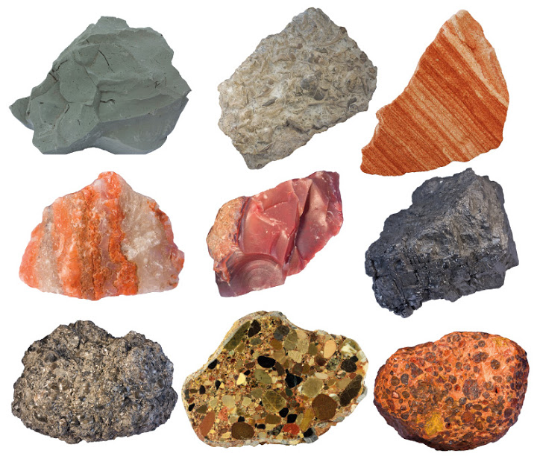
পাললিক শিলা
আবহাওয়া ওজলবায়ু ইত্যাদি পরিবর্তনের ফলে বৃষ্টিরপানি ,বাতাস ,কুয়াশা ,ঝড় ইত্যাদির কারণে মাটির উপরিভাগের ভূ-ত্বকের কাদামাটি ,বালিমাটি ইত্যাদি ধুয়ে কোনো জায়গায় পলি আকারে জমা হয় তারপরে পলির মধ্যে জমে থাকা কণাগুলো বিভিন্ন স্তরে স্তরে সজ্জিত হয়ে যে শিলা তৈরি হয় তাকে পাললিক শিলা বলে । যেমন বেলেপাথর

Slide 17
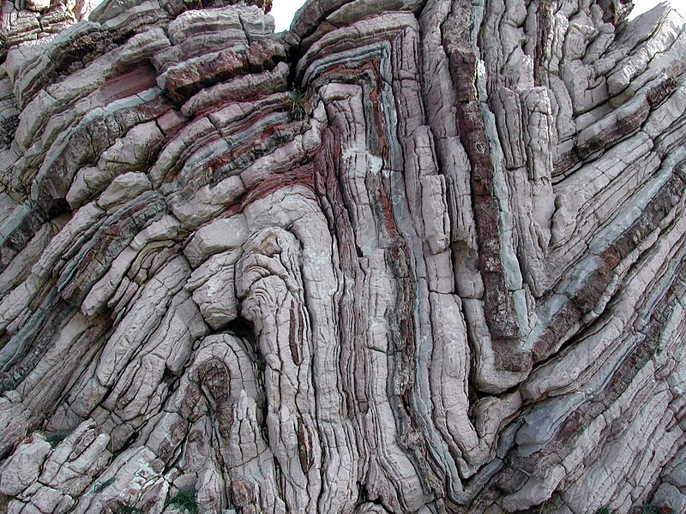
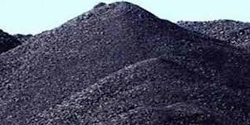
রুপান্তরিত শিলা
আগ্নেয় শিলা ,পাললিক শিলা বিভিন্ন তাপ ওচাপে পরিবর্তিত হয়ে নতুন ধরনের যে শিলা তৈরি হয় সেগুলোকে রুপান্তরিত শিলা বলে । যেমন কয়লা

Slide 18
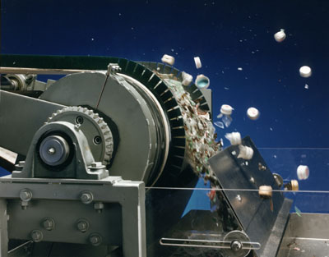
১। আকরিক বিচুর্নঃ-
সাধারণত খনিজ থেকে যে আকরিককে উত্তোলন করা হয় তা যদি বড় এবং কঠিন শিলাখন্ড হয় তবে এই কঠিন শিলা খন্ড চূর্ণ-বিচূর্ণ করা হয় । প্রথমে জো ক্রাশারে আকরিককে ছোট ছোট টুকরা করা হয় এবং পরবর্তীতে বল ক্রাশারে পাউডারে পরিনত করা হয়।

Slide 19
২। ঘণী করনঃ- (ক) হাইড্রোলিক পদ্ধতি
এই পদ্ধতিটি সাধারণত ব্যবহ্রত হয় অক্সাইড আকরিকের ক্ষেত্রে । এই পদ্ধতিতে ১টি কম্পমান হেলানো খাঁজকাটা টেবিলের মধ্যে আকরিককে ঢালা হয় , এই আকরিকের উপর দিয়ে পানি প্রবাহিত করা হয় । এতে ভারী আকরিক ঘনীভূত হয়ে খাঁজের মধ্যে পড়ে থাকে এবং খনিজমলসমুহ প্রবাহে ধৌত হয়ে চলে যায় ।

Slide 20
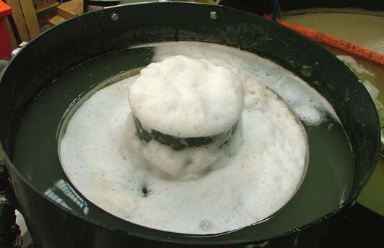
তেল ফেনা ভাসমান পদ্ধতিঃ-
এ পদ্ধতিতে সালফাইড আকরিক গুলো ঘনীকরণ করা হয়।বিচুর্ণিত আকরিক একটি বড় ট্যাংকে নিয়ে এতে পানি যোগ করে এতে অল্প পরিমানে তেল মেশানো হয়। অতঃপর এই মিশ্রণের মধ্যে বায়ু প্রবাহ চালনা করলে সালফাইড আকরিকগুলো তেলে দ্রবীভূত হয় এবং পানির উপরে ফেনার মত ভেসে উঠে। ফেনাসহ আকরিক পৃথক করে নেওয়া হয়। খনিজ মল পাত্রের তলায় পড়ে থাকে।

Slide 21
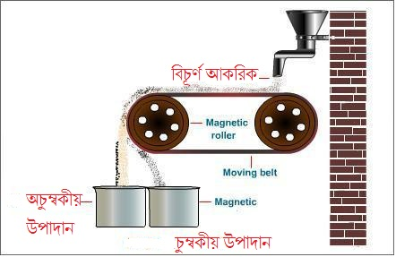
চৌম্বকীয় পৃথকীকরণঃ-
আকরিক বা খনিজমলের কোনো একটির চৌম্বক দ্বারা আকর্ষিত হয় তখন এই পদ্ধতি ব্যবহারকরা হয়।এই পদ্ধতিতে চূর্ণীকৃত আকরিককে একটি ঘূর্ণায়মান বেল্টের উপর দিয়ে চালনা করা হয় বেল্টটি দুটি ধাতব চাকার সাহায্যে ঘোরে ।চাকা দুটির একটি চৌম্বক ধর্ম বিশিষ্ট ।এই চুম্বক দ্বারা আকর্ষিত হয়ে খনিজমলযুক্ত আকরিকের চৌম্বক অংশটি চুম্বক ধর্ম বিশিষ্ট চাকার নিচে এবং কাছে স্তুপ আকারে জমা হয় ।অন্যদিকে অচৌম্বক অংশটিএকটু দূরে জমা হয় । ক্রোমাইট: FeO,Cr2O3, উলফ্রামাইট: FeWO4, রুটাইলঃ TiO2 ইত্যাদি চৌম্বক ধর্ম বিশিষ্ট আকরিক।

Slide 22
রাসায়নিক পদ্ধতিঃ-
যে সকল ক্ষেত্রে কোনো পদার্থ আকরিক বা খনিজমলের যেকোনো একটির সাথে বিক্রিয়া করে কিন্তু অন্যটির সাথে বিক্রিয়া করে করে না সে সকল ক্ষেত্রে আকরিক থেকে খনিজমল অপসারণ করার জন্য রাসায়নিক পদ্ধতি প্রয়োগ করা হয় । অ্যালুমিনিয়ামের আকরিক বক্সাইটের সাথে আয়রন অক্সাইড, টাইটানিয়াম অক্সাইড, বালি ইত্যাদি মিশ্রিত অবস্থায় থাকে। বক্সাইটকে সোডিয়াম হাইড্রক্সাইড দ্রবন যোগে ১৫০০-২০০০●c তাপমাত্রায় উত্তপ্ত করা হলে সোডিয়াম হাইড্রক্সাইড বিক্রিয়া করে সোডিয়াম অ্যালুমিনেট ও পানি তৈরি করে । গরম সোডিয়াম অ্যালুমিনেটকে পানির সাথে বিক্রিয়া করালে অ্যালুমিনিয়াম হাইড্রোক্সাইড এবং সোডিয়াম হাইড্রক্সাইড উপন্ন হয় । সোডিয়াম হাইড্রক্সাইড পানিতে দ্রবীভূত থাকে এবং অ্যালুমিনিয়াম হাইড্রোক্সাইড পাত্রের নিচে তলানি আকারে অধঃক্ষিপ্ত হয় । অ্যালুমিনিয়াম হাইড্রোক্সাইডকে পৃথক ক্রে এনে তাকে ১১০● সে. তাপমাত্রায় উত্তপ্ত করলে বিশুদ্ধ অ্যালুমিনিয়াম হাইড্রোক্সাইড এবং পানি পাওয়া যায় ।

Slide 23
রাসায়নিক পদ্ধতিঃ-
Al2O3 + 6NaOH Na3AlO3 + 3H2O
Na3AlO3 Al(OH)3 + 3NaOH
2Al(OH)3 Al2O3 + 3H2O

Slide 24
৩। ঘণীকৃত আকরিককে অক্সাইডে রুপান্তরঃ-
ক। ভস্মীকরনঃ- আকরিককে উপস্থিত ধাতুকে বিজারিত পৃথক করার আগে ঘণীকৃত আকরিককে গলনাংকের চেয়ে কম তাপমাত্রায় বায়ুর অনুপস্থিতিতে উত্তপ্ত করা হয়। এই প্রক্রিয়াকে ভষ্মীকরণ বলে ।এর ফলে আকরিক থেকে পানিসহ কার্বনেট ,বাইকার্বনেট ,হাইড্রোক্সাইড জাতীয় কিছু অপদ্রব্য কার্বন ডাই-অক্সাইড কিংবা জলীয়বাষ্প দূরীভুত হয়।
CaCO3 CaO + 3NaOH
Al2O3,2H2O Al2O3 + 2H2O
2Fe2O3 2Fe2O3 + 3H2O

Slide 25
খ। তাপ জারণ
সাধারনত সালফাইড আকরিককে তাপ জারণ করা হয়। সালফাইড আকরিককে বায়ু প্রবাহের
উপস্থিতিতে গলনাংক তাপমাত্রার নিম্ন তাপমাত্রায় উত্তপ্ত করা হয়। খনিজমল যেমন;-সালফার,
আর্সেনিক, ফসফরাস ইত্যাদি উদ্বায়ী খনিজমল অক্সাইড রুপে দ্রবীভুত হয়।
2ZnS (হেমাটাইট) + 3O2 2ZnO + 2SO2
2PbS (হেমাটাইট) +3O2 2PbO + 2SO2

Slide 26
দলীয় কাজ
খ গ্রুপ
ধাতু নিষ্কাশনের ১ম পদ্ধতিটি লিখ ।
ক গ্রুপ
বিভিন্ন ধরনের শিলা কিভাবে তৈরি হয় লিখ

Slide 27
মূল্যায়ন
১। খনিজ কাকে বলে ?
২।আকরিক কাকে বলে?
৩। ধাতু নিষ্কাশনের পদ্ধতি গুলোর নাম বল?
৫। একটি তরল খনিজ এর নাম বল ?

Slide 28
WORK
ধাতু নিষ্কাষণের পদ্ধতিগুলোর মধ্যে আকরিক বিচূর্ণকরণ ,আকরিক ঘণীকরণ এর ( হাইড্রোলিক ,ফেনা ভাসমান,চৌম্বকীয় পৃথকীকরণ ,রাসায়নিক পদ্ধতি ) এবং ঘণীকৃত আকরিককে অক্সাইডে রুপান্তর পদ্ধতি ব্যাখ্যা কর ।

Slide 29
সবাইকে ধন্যবাদ
সবাই ভালো থাকবে

